Slide 1
Introducere in sisteme de operare
Cursul II

Slide 2
Ce se intampla cand porneste un calculator?

Slide 3
Ce se intampla cand porneste un calculator?
BIOS – aflat pe parentboard(previously known as motherboard) – Basic Input Output System
Initial ROM – acum RAM updatabil
Contine cod minimal de a interactiona cu modulele hardware existente in computer – tastatura, mouse, monitor
Se citeste secventa de cod de pe BIOS si se incarca si executa
Codul din BIOS verifica mai intai prezenta si cantitatea RAM, prezenta si functionalitatea tastaturii, dupa care verifica deviceurile conectate si le inregistreaza si configureaza

Slide 4
Ce se intampla cand porneste un calculator?
Verifica lista de boot deviceuri si le incearca in ordine daca sunt prezente pentru a incepe bootarea de pe ele
Cand vrem sa instalam sistemul de operare de obicei bootam de pe CD/DVD-ROM sau usb device(candva floppy disk)
Cand sistemul de operare este deja instalat probabil bootam de pe hard diskul local(in cazul firmelor se intampla uneori ca bootarea sa se faca de pe retea)
BIOS-ul citeste primul sector (in general primii 512 octeti) de pe deviceul de boot si incepe sa execute secventa de boot aflata acolo care incepe sa incarce sistemul de operare
Sistemul de operare isi incarca kernelul, sistemul de fisiere petnru a stii unde sa isi gaseasca informatiile, configureaza driverele pentru deviceurile existente(in cazul in care le are, altfel sunt cautate fie pe Internet fie sunt cerute utilizatorului, fie sunt lasate neconfigurate ☺)
Dupa aceea sunt pornite interfata grafica si procesele sesiunii user care incepe cu fereastra de login

Slide 5
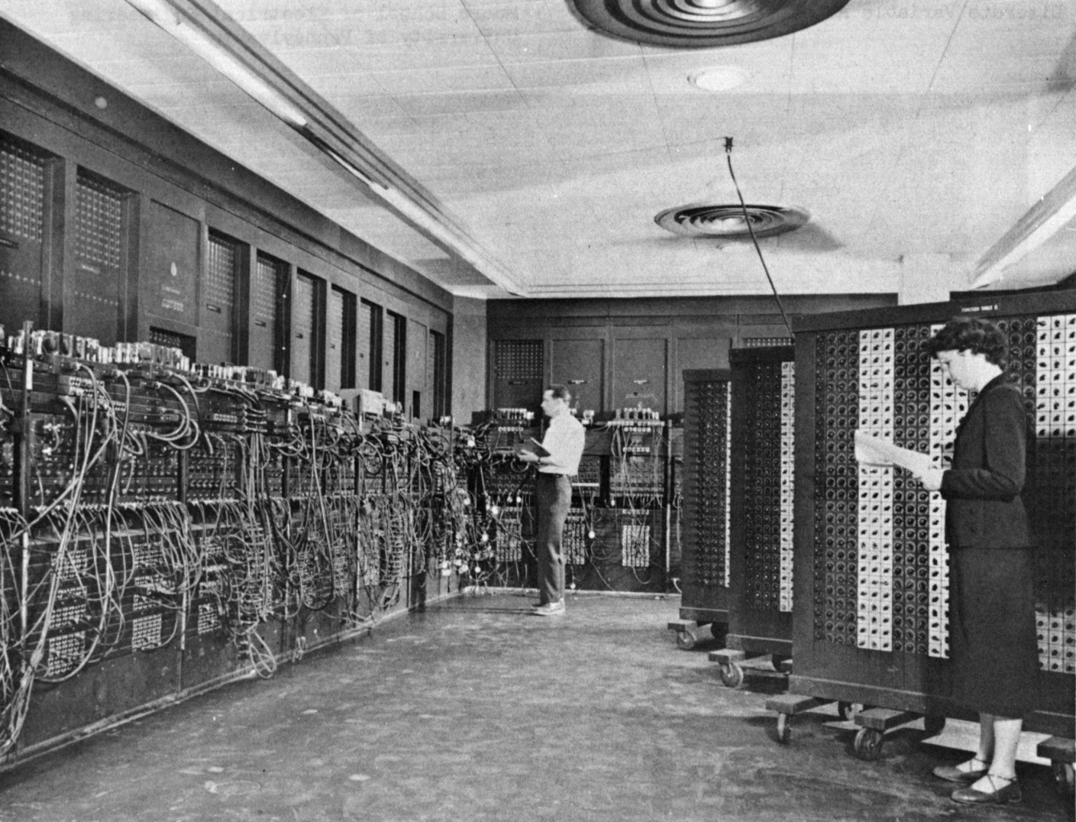
Istoria sistemelor de operare
Notes:
Unul din primele calculatoare – sursa wikipedia

Slide 6
Istoria sistemelor de operare
Mai intai calculatoarele stiau sa ruleze un singur task
Initial erau cozi de programatori care isi asteptau randul sa ruleze ce scrisesera
Programele si datele se aflau pe cartel, apoi pe banda magnetica si apoi a aparut discheta
Ulterior cozile de programatori au fost inlocuite de masini mai destepte care stiau sa gestioneze o coada de taskuri, unul cate unul
Au aparut operatori de masini
Au aparut apoi biblioteci utilitare care sa ajute taskuri ce se rulau astfel nefiind necesar ca de fiecare data sa fie scris tot codul
Ulterior bibliotecile s-au transformat din utilitare in elemente care deja rulau pe computerele respective si astfel a inceput sa apara nevoia unui system de operare

Slide 7
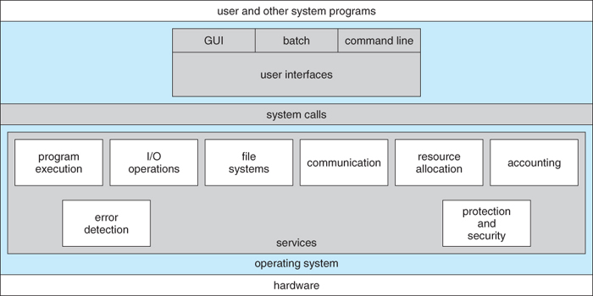
Sisteme de operare moderne
Notes:
https://www.cs.uic.edu/~jbell/CourseNotes/OperatingSystems/2_Structures.html

Slide 8
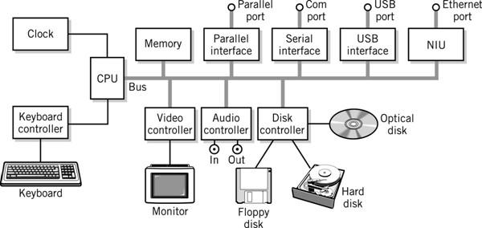
Vedere interactiunea hardware
Notes:
Image taken from Chapter 11 Modern Computer Systems, Clusters, and Networks The Architecture of Computer Hardware and Systems Software: An Information Technology Approach.

